Slide 1
基督教 与 中国传统文化
庄祖鲲牧师

Slide 3
文化传统
小传统
大传统

Slide 4
中国的文化传统
大传统
社会上层知识分子的主流观念
儒家思想是官方认可的正统
以四书五经、文学诗词方式来传递
小传统
社会基层普罗大众的主导性观念
佛道与民间宗教形成宇宙观和人生观
透过戏剧、习俗、小说等来传递

Slide 5
大传统─儒家的伦理观
重人伦，轻天伦；重现世，轻永生。
因缺乏外在超越，使五伦关系被绝对化。
老子批评儒家：失道而后德，失德而后仁，失仁而后义，失义而后礼。(失礼而后法?)
扁平式的人伦关系，自然会区分〝亲疏远近〞。但儒家这种阶级分明的伦理观，适合封建社会，却未必能构建一个民主的社会。
人 ← 人伦 → 人

Slide 6
道家的伦理观
道家重视天、地、人的垂直关系，
却忽视水平线的人伦关系。
但道家固然论及天道，却又认为天
是恍恍惚惚、无法描述的无。所以
这天仍属于「未识之神」。 人 人
所以道家的天人合一之理想，最
后沦落为吐纳、辟谷之术，甚至
与民间宗教结合为道教。
天
(无)
↓
有(?)
↓
人
↓
地
(自然)

Slide 7
基督教的伦理体系─十诫
天
伦
神
↑
(人 伦 )人←人 →人(人 伦)
↓
自然
地
伦

Slide 8
基督教的伦理观
基督教的「十诫」，前四诫是论及人对神之应有规范，后六诫才是论及人与人之行为规范。前者可称之为天伦，后者则是人伦。
在人伦之中，「孝敬父母」(第五诫)被列为第一。但是圣经里却又强调要「在主里听从父母」(弗6:1)，可见孝敬父母并非绝对的铁则。

Slide 9
儒家伦理 vs. 基督教伦理
儒家的伦理乃是人本主义式的伦理观。事实上，几乎所有的哲学和宗教─尤其是民间宗教─都是人本主义式的人生观。
然而基督教伦理则是以神为中心的神本主义式的伦理观。两者之差异犹如太阳系行星轨道的地心论与日心论之差异。

Slide 10
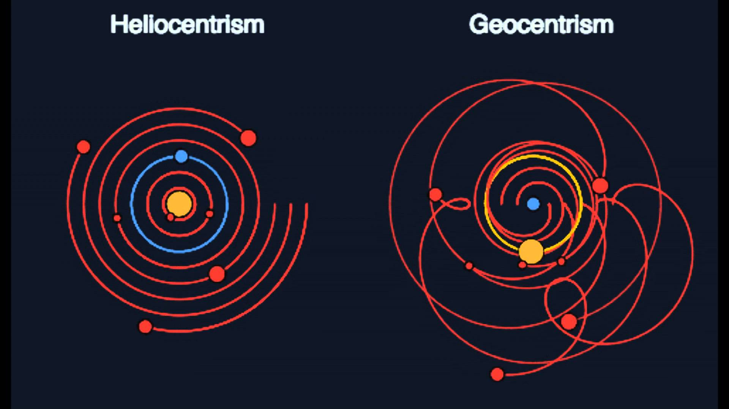
从地球观察到的行星轨道

Slide 11
人本主义的宗教/人生观
在民间宗教里，人就好比是阿拉丁神灯里的阿拉丁─即人类才是主导者。换句话说，民间宗教乃是服务业─神明提供服务，人则需要付出代价来换取服务。
人本主义的人生观认为，只要你和人或神明的关系良好，就会百事顺利、六畜兴旺、财源广进。因此，在民间，迷信及尔虞我诈的厚黑学乃大行其道。

Slide 12
犹太人求神迹， 希腊人求智慧， 我们却是传钉十字架的基督！

